Slide 1
DESARROLLO DE INTERFACES DE USUARIO PARA REALIDAD EXTENDIDA CON CONTROL POR GESTOS
AUTOR: Sánchez Santos, Alberto
TUTOR: Moreno Lumbreras , David

Slide 2

Indice
Contexto y Motivación
Objetivo del Proyecto
Tecnologías Utilizadas
Metodología (Sprints)
Desarrollo – Primeros prototipos
Evolución hacia el Menú Dinámico
Versión Final – Rediseño completo
Demos y Casos de Uso
Conclusiones y Resultados

Slide 3
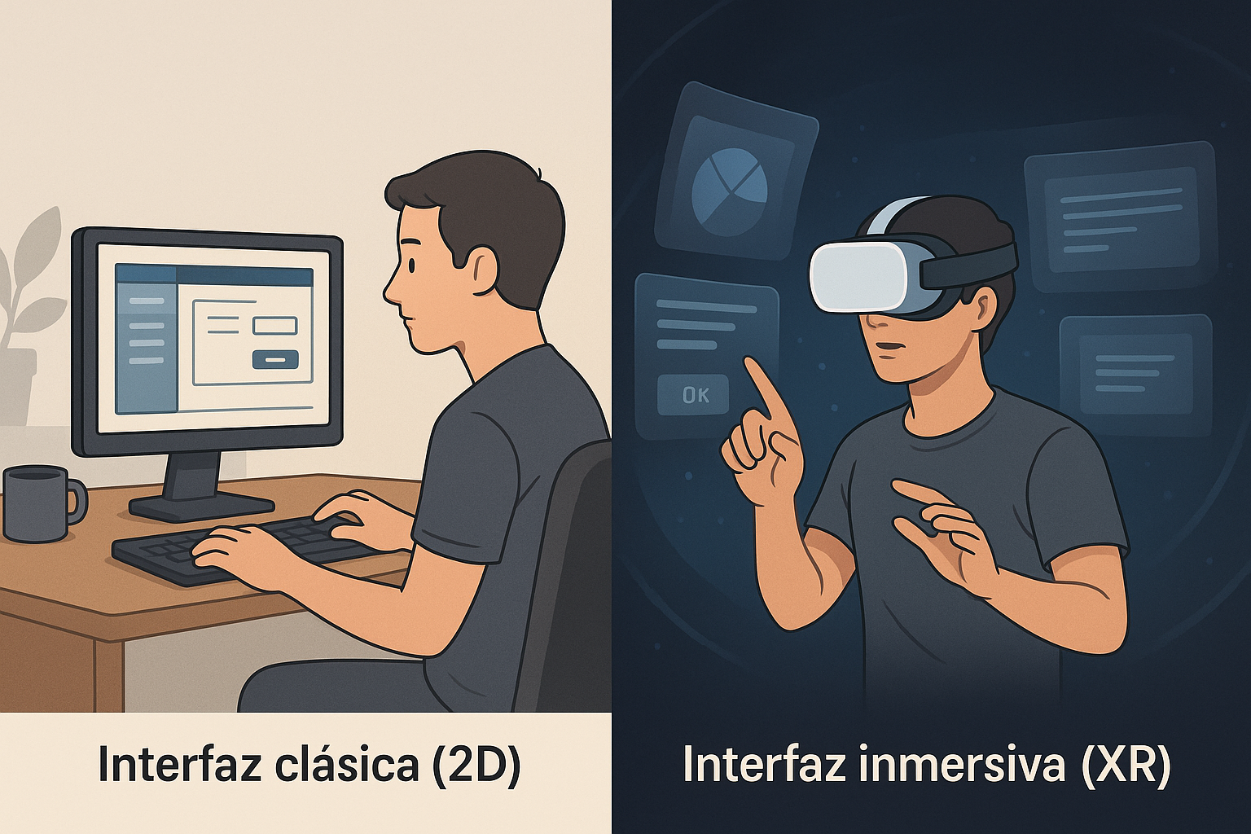
Contexto y Motivación
• La interacción en entornos XR está en auge.
• A-Frame es popular pero carece de menús reutilizables y personalizables.
• Necesidad de herramientas accesibles para desarrolladores que no dominen motores gráficos complejos.

Slide 4
Objetivo del Proyecto
Objetivo General
Desarrollar una librería de menús interactivos, modulares y personalizables para XR usando A-Frame.
Objetivo Específicos
Interacción por gestos.
Compatibilidad con dispositivos XR.
Integración sencilla mediante JSON y npm.
Código abierto y bien documentado.

Slide 5
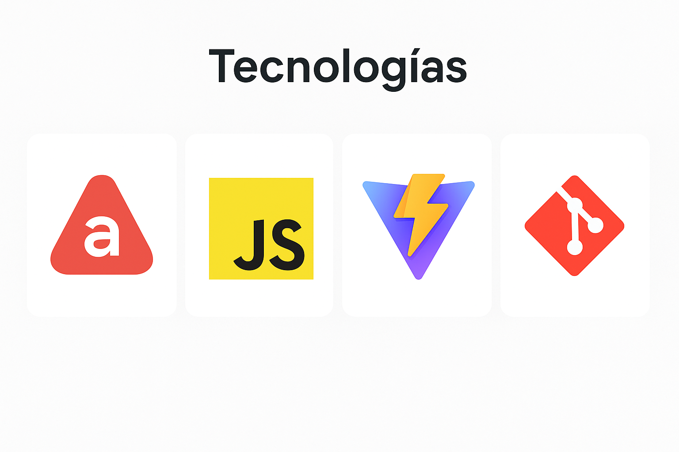
Tecnologías Utilizadas
HTML / JavaScript / DOM
A-Frame: motor base para la VR/XR en navegador.
JSON: definición externa de menús.
Meta Quest 2: pruebas funcionales con seguimiento de manos.
Visual Studio Code / GitHub / LaTeX

Slide 6
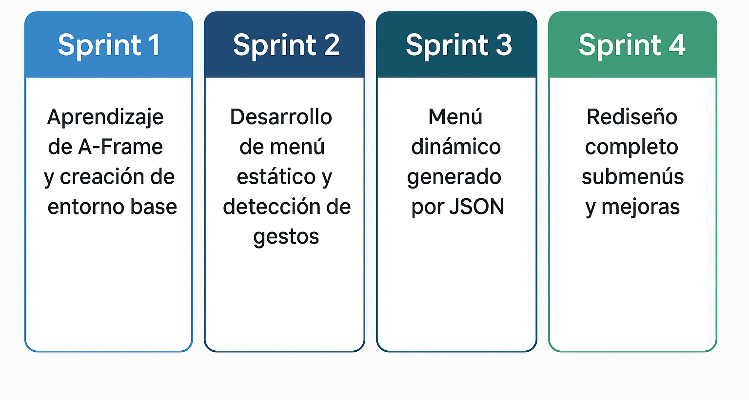
Metodología (Sprints)

Slide 7


Desarrollo – Primeros prototipos
Ejemplo básico
Entorno base

Slide 8
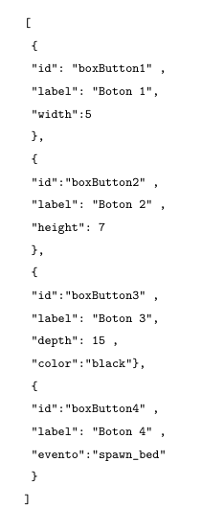
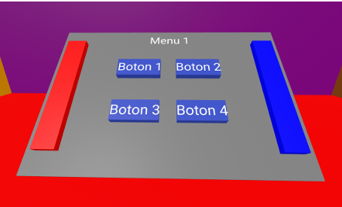
Evolución hacia el Menú Dinámico
Prototipo de menú

Slide 9
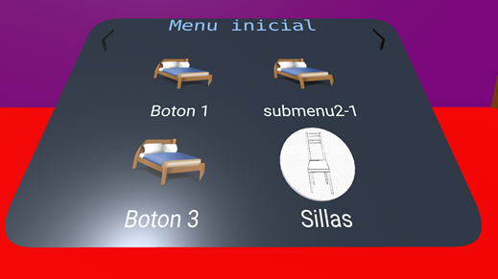
Versión Final – Rediseño completo
Nuevo sistema con submenús enlazados.
Nuevo sistema de interaccion con los botones
Menús y navegación definidos en JSON.
Mejora visual con rounded-plane y botones con imágenes.

Slide 10
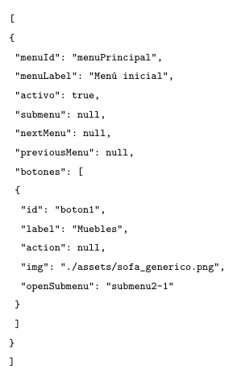
Versión Final – Rediseño completo
Nueva forma de declaración de JSON generador del menú

Slide 11
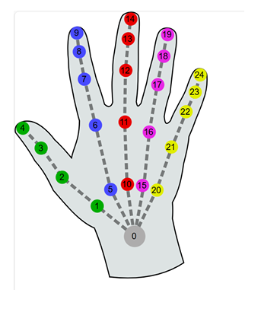
Versión Final – Rediseño completo
Nuevo sistema de interacción con la punta del dedo índice

Slide 12
Versión Final – Rediseño completo
EVOLUCIÓN

Slide 13
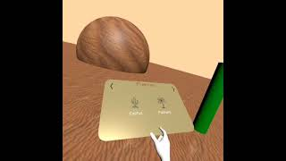
Demo Desierto

Slide 14
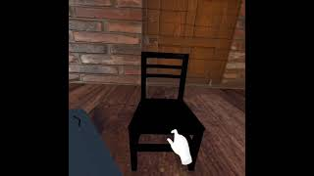
Demo Habitación

Slide 15
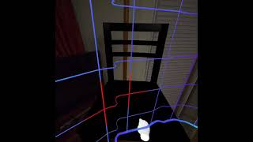
Demo Habitación AR

Slide 16

Conclusiones y Resultados
Resultados
Conclusiones
Objetivos alcanzados.
Mejora de la experiencia inmersiva en XR.
Potencial para integrar más gestos o IA en interacción futura.
Ampliación del sistema a entornos educativos, industriales o médicos.
Librería funcional y escalable.
Interacción natural sin controladores.
Compatible con múltiples escenarios y dispositivos XR.
Disponible como herramienta abierta y documentada.

Slide 17
"Construir herramientas accesibles hoy es abrir las puertas a la innovación del mañana."
Gracias por su atención

